Slide 1
Φυσική για Μηχανικούς
Απλή Αρμονική Ταλάντωση
Εικόνα: Σταγόνες νερού που πέφτουν από ύψος επάνω σε μια επιφάνεια νερού προκαλούν την ταλάντωση της επιφάνειας. Αυτές οι ταλαντώσεις σχετίζονται με κυκλικά κύματα που απομακρύνονται από το σημείο που πέφτουν οι σταγόνες.

Slide 2
Φυσική για Μηχανικούς
Απλή Αρμονική Ταλάντωση
Εικόνα: Σταγόνες νερού που πέφτουν από ύψος επάνω σε μια επιφάνεια νερού προκαλούν την ταλάντωση της επιφάνειας. Αυτές οι ταλαντώσεις σχετίζονται με κυκλικά κύματα που απομακρύνονται από το σημείο που πέφτουν οι σταγόνες.

Slide 3
Απλή Αρμονική Ταλάντωση
Επανάληψη…
Όταν η δύναμη που ασκείται σε ένα σώμα έχει πάντα κατεύθυνση προς τη θέση ισορροπίας του σώματος, η κίνηση που αυτό εκτελεί λέγεται Απλή Αρμονική Κίνηση
$$x\left(t\right)=A\cos{(ωt+φ)}$$
$$u(t)=\frac{dx}{dt}=−ωA\sin\left(ωt+φ\right)$$
$$a\left(t\right)=\frac{d^{2}x}{dt^{2}}=−ω^{2}A\cos\left(ωt+φ\right)$$

Slide 4
Απλή Αρμονική Ταλάντωση
Επανάληψη…
Συχνότητα ταλάντωσης: $ω=\sqrt{\frac{k}{m}}$
Ονομάζεται γωνιακή συχνότητα
Περίοδος $T=\frac{2π}{ω}=2π\sqrt{\frac{m}{k}}$
Συχνότητα (σε Hertz) $f=\frac{1}{T}=\frac{ω}{2π}=\frac{1}{2π}\sqrt{\frac{k}{m}}$
Σχέση με γωνιακή συχνότητα $ω=2πf=\frac{2π}{Τ}$

Slide 5
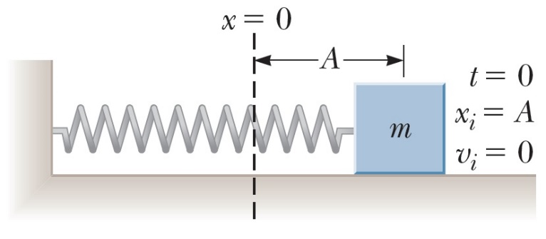
Απλή Αρμονική Ταλάντωση
Παράδειγμα:
Ένα σώμα μάζας 200 gr είναι συνδεδεμένο με αβαρές ελατήριο για το οποίο η σταθερά είναι 5 N/m. Το σύστημα βρίσκεται σε οριζόντια επιφάνεια χωρίς τριβές. Το σώμα μετατοπίζεται κατά 5 cm από τη θέση ισορροπίας και αφήνεται ελεύθερο.
Α) Βρείτε την περίοδο της κίνησης.
Β) Βρείτε τη μέγιστη ταχύτητα του σώματος.
Γ) Βρείτε τη μέγιστη επιτάχυνση του σώματος.
Δ) Γράψτε όλες τις εξισώσεις κίνησης.

Slide 6
Απλή Αρμονική Ταλάντωση
Παράδειγμα:
Ένα σώμα μάζας 200 gr είναι συνδεδεμένο με αβαρές ελατήριο για το οποίο η σταθερά είναι 5 N/m. Το σύστημα βρίσκεται σε οριζόντια επιφάνεια χωρίς τριβές. Το σώμα μετατοπίζεται κατά 5 cm από τη θέση ισορροπίας και αφήνεται ελεύθερο.
Α) Βρείτε την περίοδο της κίνησης.

Slide 7
Απλή Αρμονική Ταλάντωση
Παράδειγμα:
Ένα σώμα μάζας 200 gr είναι συνδεδεμένο με αβαρές ελατήριο για το οποίο η σταθερά είναι 5 N/m. Το σύστημα βρίσκεται σε οριζόντια επιφάνεια χωρίς τριβές. Το σώμα μετατοπίζεται κατά 5 cm από τη θέση ισορροπίας και αφήνεται ελεύθερο.
Β) Βρείτε τη μέγιστη ταχύτητα του σώματος.

Slide 8
Απλή Αρμονική Ταλάντωση
Παράδειγμα:
Ένα σώμα μάζας 200 gr είναι συνδεδεμένο με αβαρές ελατήριο για το οποίο η σταθερά είναι 5 N/m. Το σύστημα βρίσκεται σε οριζόντια επιφάνεια χωρίς τριβές. Το σώμα μετατοπίζεται κατά 5 cm από τη θέση ισορροπίας και αφήνεται ελεύθερο.
Γ) Βρείτε τη μέγιστη επιτάχυνση του σώματος.

Slide 9
Απλή Αρμονική Ταλάντωση
Παράδειγμα:
Ένα σώμα μάζας 200 gr είναι συνδεδεμένο με αβαρές ελατήριο για το οποίο η σταθερά είναι 5 N/m. Το σύστημα βρίσκεται σε οριζόντια επιφάνεια χωρίς τριβές. Το σώμα μετατοπίζεται κατά 5 cm από τη θέση ισορροπίας και αφήνεται ελεύθερο.
Δ) Γράψτε όλες τις εξισώσεις κίνησης.

Slide 10
Απλή Αρμονική Ταλάντωση
Ενέργεια Απλού Αρμονικού Ταλαντωτή
Κινητική Ενέργεια: $Κ=\frac{1}{2}mu^{2}=\frac{1}{2}mω^{2}A^{2}{\sin^{2}{(ωt+φ)}{}}$
Ελαστική Δυναμική Ενέργεια: $U=\frac{1}{2}kx^{2}=\frac{1}{2}kA^{2}{\cos^{2}{(ωt+φ)}{}}$
Παρατηρήστε ότι είναι πάντα θετικές!

Slide 11
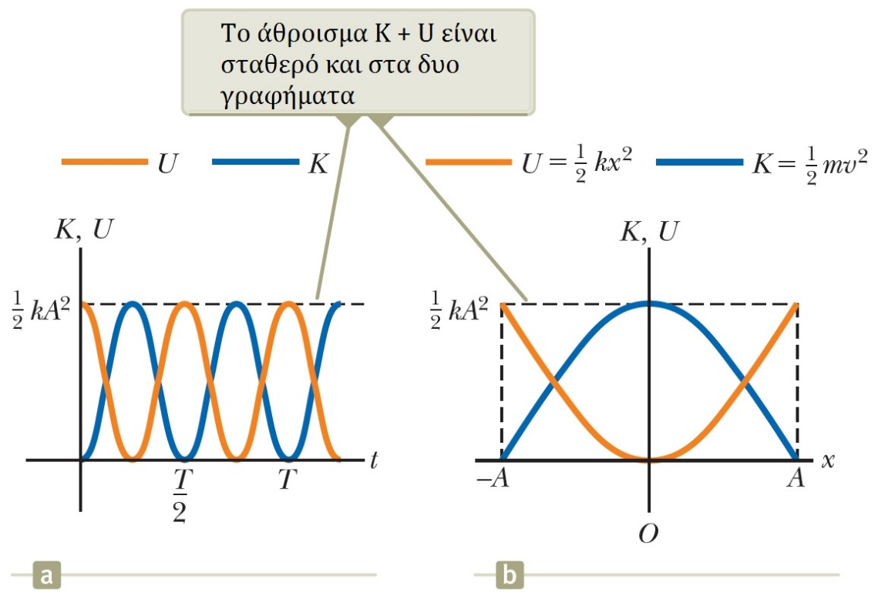
Απλή Αρμονική Ταλάντωση
Ενέργεια Απλού Αρμονικού Ταλαντωτή
Μηχανική Ενέργεια Κ + U $E_{mech}=K+U=\frac{1}{2}kA^{2}$
$u=±ω\sqrt{Α^{2}−x^{2}}$

Slide 12
Απλή Αρμονική Ταλάντωση

Slide 13
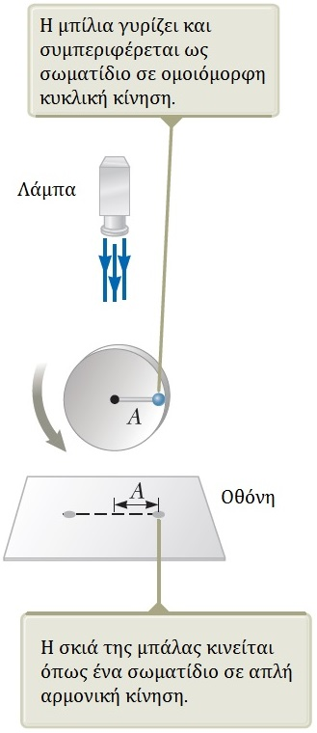
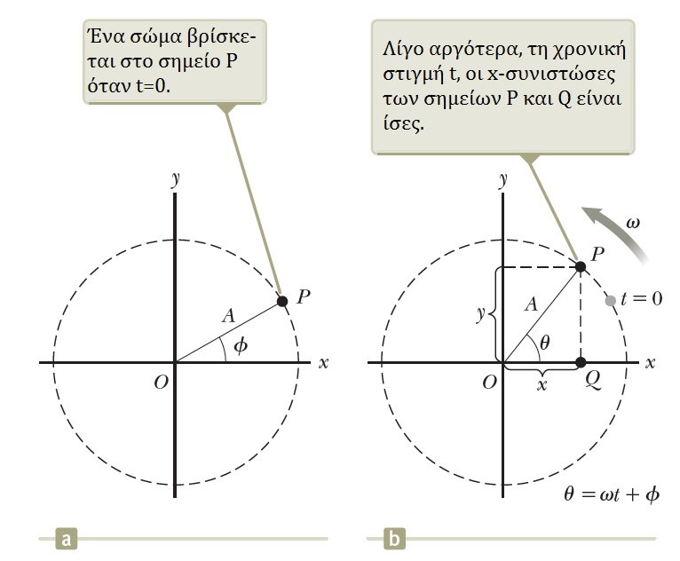
Απλή Αρμονική Ταλάντωση
Σχέση απλής αρμονικής ταλάντωσης με ομαλή κυκλική κίνηση

Slide 14
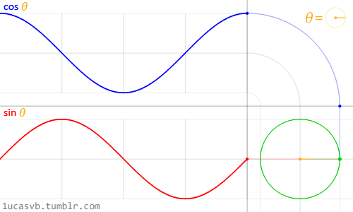
Απλή Αρμονική Ταλάντωση
Σχέση απλής αρμονικής ταλάντωσης με ομαλή κυκλική κίνηση

Slide 15
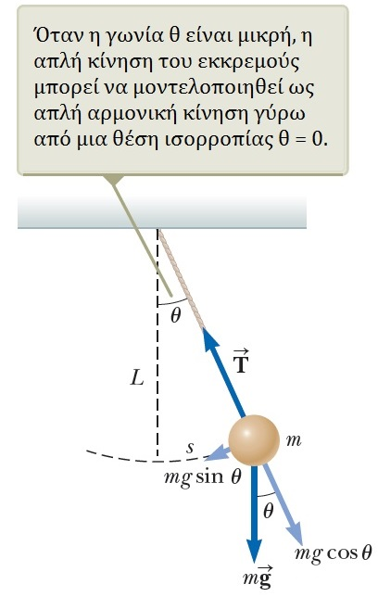
Απλή Αρμονική Ταλάντωση
Το εκκρεμές
Όταν η γωνία θ είναι < 10^{ο}, τότε μπορούμε να θεωρήσουμε ότι το εκκρεμές εκτελεί απλή αρμο- νική ταλάντωση
$$F_{επ}=ma↔−mg\sin\left(θ\right)=m\frac{d^{2}s}{{dt}^{2}}$$
Επειδή $s=Lθ$, $\frac{d^{2}θ}{{dt}^{2}}=−\frac{g}{L}\sin\left(θ\right)≈−\frac{g}{L}θ$
όταν $θ$ μικρό.
Εδώ χρησιμοποιήσαμε την προσέγγιση
$$\sin\left(θ\right)≈θ$$
για μικρές τιμές του $θ$ (σε rad)

Slide 16
Απλή Αρμονική Ταλάντωση
Το εκκρεμές
Γιατί χρειαστήκαμε την προσέγγιση;
Θυμηθείτε για το ελατήριο που εκτελεί απλή αρμονική ταλάντωση:
$$\frac{d^{2}x}{{dt}^{2}}=−ω^{2}x$$
Για το εκκρεμές, καταλήξαμε σε:
$$\frac{d^{2}θ}{{dt}^{2}}=−\frac{g}{L}θ$$
Η διαφορική εξίσωση που περιγράφει την κίνηση είναι ίδια!! ☺
Άρα το εκκρεμές εκτελεί απλή αρμονική ταλάντωση για μικρό θ!

Slide 17
Απλή Αρμονική Ταλάντωση
Το εκκρεμές
Γωνιακή συχνότητα $ω=\sqrt{\frac{g}{L}}$
Περίοδος
$T=\frac{2π}{ω}=2π\sqrt{\frac{L}{g}}$
Εξίσωση κίνησης
$$θ\left(t\right)=θ_{max}cos⁡(ωt+φ)$$

Slide 18
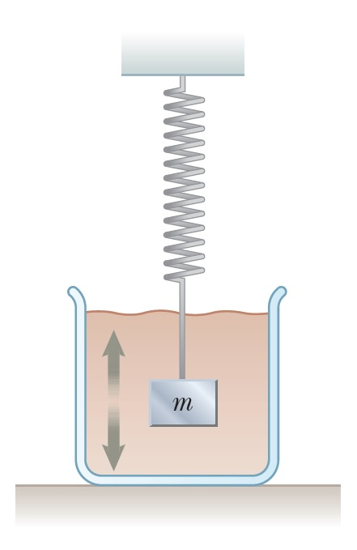
Απλή Αρμονική Ταλάντωση
Φθίνουσες ταλαντώσεις
Όταν η μηχανική ενέργεια φθίνει με το χρόνο, τότε η κίνηση λέγεται ότι είναι φθίνουσα ταλάντωση
Πιο κοντά στην πραγματικότητα:
τριβές, αντίσταση αέρα
$\vec{R}=−b\vec{v}=−b\frac{d\vec{x}}{dt}$ : δύναμη επιβράδυνσης
Συντελεστής απόσβεσης $b$
Δρα αντίθετα στην ταχύτητα του σώματος
$\vec{F}=−k\vec{x}$ : δύναμη επαναφοράς

Slide 19
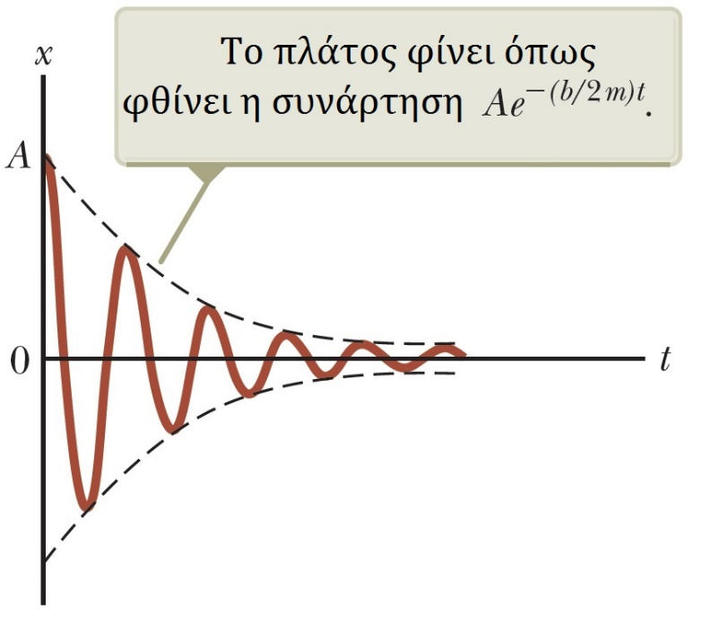
Απλή Αρμονική Ταλάντωση
Φθίνουσες ταλαντώσεις
Εφαρμόζοντας το 2^{ο} νόμο του Newton: $\sum{F_{x}}=−kx−bu=ma_{x}$ $−kx−b\frac{dx}{dt}=m\frac{d^{2}x}{{dt}^{2}}$
Η λύση της διαφορικής εξίσωσης ($b$ μικρό): $x(t)=Ae^{−\left(\frac{b}{2m}\right)t}cos⁡(ωt+φ)$

Slide 20
Απλή Αρμονική Ταλάντωση
Φθίνουσες ταλαντώσεις
Γωνιακή συχνότητα $ω=\sqrt{\frac{k}{m}−{\left(\frac{b}{2m}\right)}^{2}}$
Η ποσότητα $ω_{0}=\sqrt{\frac{k}{m}}$ είναι η γωνιακή συχνότητα απουσία απόσβεσης
Άρα $ω=\sqrt{ω_{0}^{2}−{\left(\frac{b}{2m}\right)}^{2}}$ και λέγεται φυσική συχνότητα (ή ιδιοσυχνότητα) του συστήματος

Slide 21
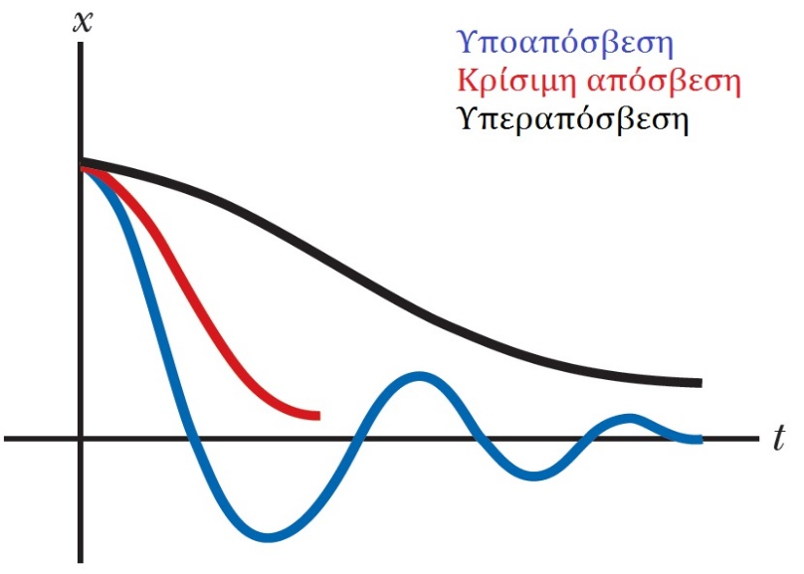
Απλή Αρμονική Ταλάντωση
Φθίνουσες ταλαντώσεις $ω=\sqrt{ω_{0}^{2}−{\left(\frac{b}{2m}\right)}^{2}}$
Αν $\frac{b}{2m}<ω_{0}→$ υποαπόσβεση
Αν $\frac{b}{2m}=ω_{0}→$ κρίσιμη απόσβεση
Αν $\frac{b}{2m}>ω_{0}→$ υπεραπόσβεση
Για συστήματα κρίσιμης απόσβεσης ή υπεραπόσβεσης, η εξίσωση φθίνουσας ταλάντωσης $x(t)$ δεν ισχύει.

Slide 22
Απλή Αρμονική Ταλάντωση
Εξαναγκασμένες Ταλαντώσεις
Μπορούμε να αντισταθμίσουμε την απώλεια μηχανικής ενέργειας της ταλάντωσης λόγω της δύναμης αντίστασης
Ασκώντας μια περιοδική εξωτερική δύναμη στο σύστημα
Π.χ. παιδί που κάνει κούνια και ο πατέρας το σπρώχνει περιοδικά για να διατηρήσει την ταλάντωσή του
Π.χ. στον έμφωνο στάσιμο λόγο
Π.χ. σε ηλεκτρικά κυκλώματα
Εξωτερική δύναμη διέγερσης $F\left(t\right)=F_{0}sin⁡(ωt)$
Τότε $\sum{F_{x}}=ma_{x}→F_{0}\sin\left(ωt\right)−b\frac{dx}{dt}−kx=m\frac{d^{2}x}{dt^{2}}$

Slide 23
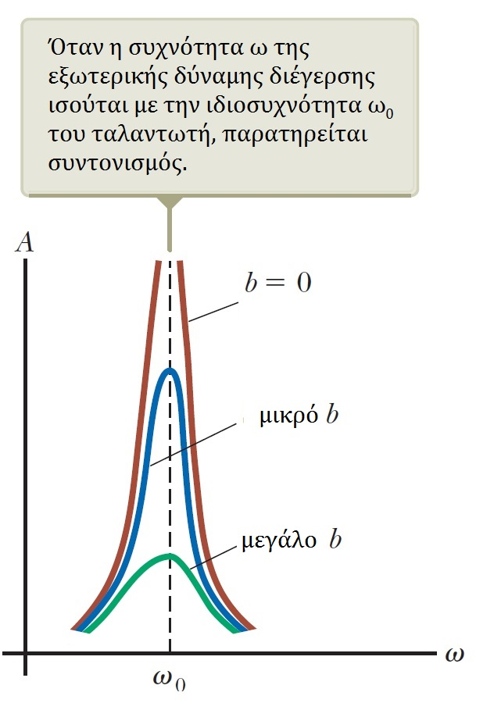
Απλή Αρμονική Ταλάντωση
Εξαναγκασμένες Ταλαντώσεις
$\sum{F_{x}}=ma_{x}→F_{0}\sin\left(ωt\right)−b\frac{dx}{dt}−kx=m\frac{d^{2}x}{dt^{2}}$
Λύση (σταθερή κατάσταση): $x\left(t\right)=A cos⁡(ωt+φ)$
με $A=\frac{F_{0}/m}{\sqrt{{(ω^{2}−{ω_{0}}^{2})}^{2}+{\left(\frac{bω}{m}\right)}^{2}}}$
Συντονισμός: Όταν $ω≈ω_{0}$ το Α γίνεται πολύ μεγάλο
$ω_{0}$: συχνότητα συντονισμού

Slide 24
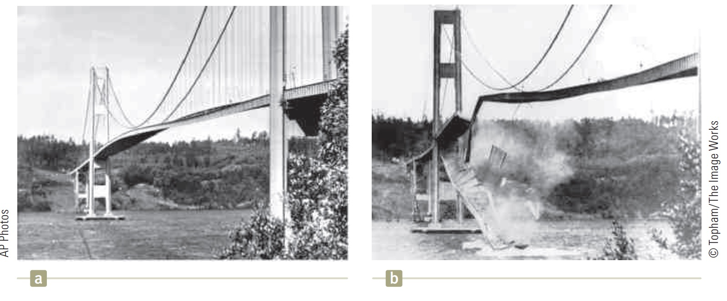
Απλή Αρμονική Ταλάντωση
Παραδείγματα – Μηχανική:
Ο κυματισμός του ανέμου στο οδόστρωμα δημιούργησε περιοδική δύναμη διέγερσης με συχνότητα ίση με τη συχνότητα συντονισμού της γέφυρας. Το πλάτος ταλάντωσης της γέφυρας αυξήθηκε πολύ με αποτέλεσμα την κατάρρευσή της.
https://en.wikipedia.org/wiki/Tacoma_Narrows_Bridge

Slide 25
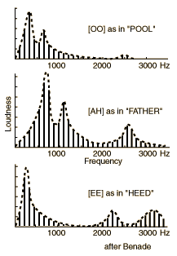
Απλή Αρμονική Ταλάντωση
Παραδείγματα – Επεξεργασία Φωνής:
Διαφορετικές συχνότητες συντονισμού για τα δια- φορετικά φωνήματα
/ο/, /α/, /ε/
Φωνοσυντονισμός (formant)
Περιοχές όπου οι γύρω συχνότητες λαμβάνουν υψηλά πλάτη

Slide 26
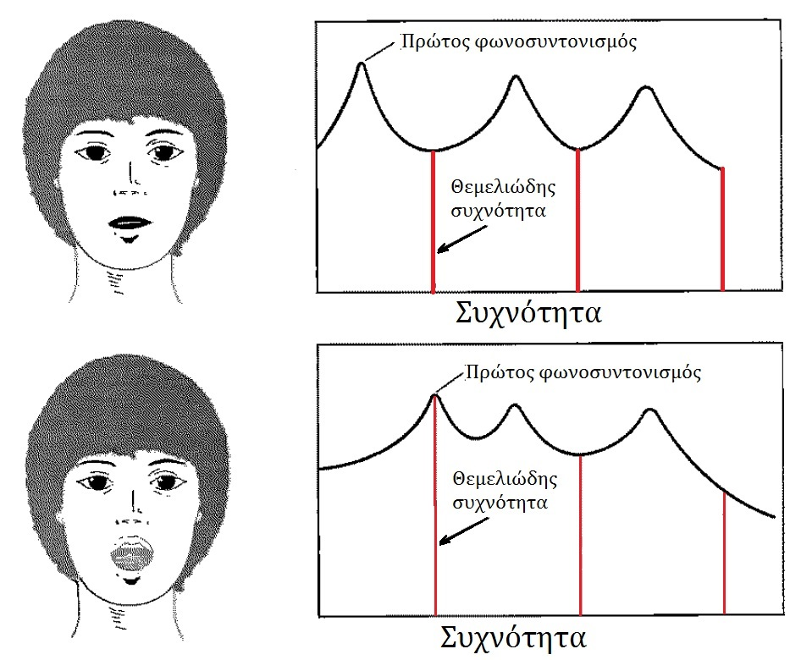
Απλή Αρμονική Ταλάντωση
Παραδείγματα - Ακουστική:
Οι σοπράνο προσπαθούν να «φτιάξουν» τη φωνητική οδό τους έτσι ώστε η συχνότητα φωνοσυντονισμού να συμπίπτει με τη θεμελιώδη συχνότητα της φωνής τους, όταν θέλουν να παρά- ξουν δυνατή φωνή (Σχήμα)
Επίσης, με διαφορετική διαμόρφωση της φω- νητικής οδού μπορούν να «φτιάξουν» ένα φωνο- συντονισμό στην περιοχή συχνοτήτων 2500-3000 Hz, όπου τα μουσικά όργανα συνήθως δεν έχουν ενέρ- γεια, ώστε να ακούγο- νται περισσότερο αυτοί παρά τα μουσικά όργανα

Slide 27
Τέλος Διάλεξης

